Slide 1
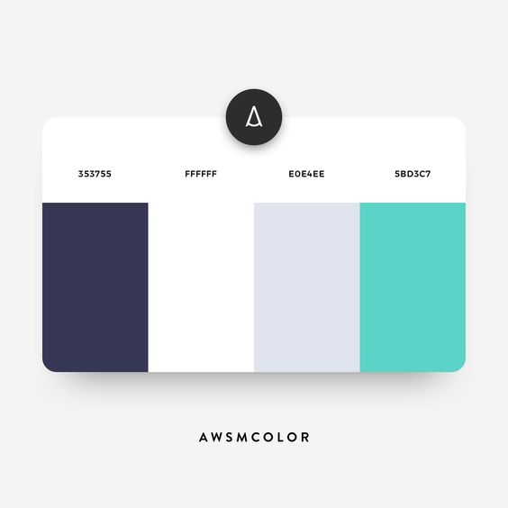

PENELITIAN
KONSEP DASAR DAN RAGAM PENELITIAN DALAM BIDANG IT
Di Presentasikan Oleh:
A. A. Bagus Premananta Kumara (210030487)
I Kadek Adi Astawa (220030190)
I Wayan Chandra Permana (220030053)
Chantico Denny Putra (220030349)
I Putu Eka Yuda Mahendra (220030488)

Slide 2
KONSEP DASAR PENELITIAN
RAGAM PENELITIAN DALAM BIDANG TEKNOLOGI INFORMASI
PENELITIAN
KONSEP DASAR DAN RAGAM PENELITIAN DALAM BIDANG IT
Di Presentasikan Oleh:
A. A. Bagus Premananta Kumara (210030487)
I Kadek Adi Astawa (220030190)
I Wayan Chandra Permana (220030053)
Chantico Denny Putra (220030349)
I Putu Eka Yuda Mahendra (220030488)

Slide 3



PENELITIAN
KONSEP DASAR DAN RAGAM PENELITIAN DALAM BIDANG IT
Di Presentasikan Oleh:
A. A. Bagus Premananta Kumara (210030487)
I Kadek Adi Astawa (220030190)
I Wayan Chandra Permana (220030053)
Chantico Denny Putra (220030349)
I Putu Eka Yuda Mahendra (220030488)

Slide 4


PENELITIAN
KONSEP DASAR DAN RAGAM PENELITIAN DALAM BIDANG IT
PENGERTIAN
PENELITIAN
PARADIGMA
Di Presentasikan Oleh:
A. A. Bagus Premananta Kumara (210030487)
I Kadek Adi Astawa (220030190)
I Wayan Chandra Permana (220030053)
Chantico Denny Putra (220030349)
I Putu Eka Yuda Mahendra (220030488)
KARAKTERISTIK
TUJUAN
UNSUR - UNSUR

Slide 5
PENGERTIAN
PENELITIAN
Penelitian adalah terjemahan dari kata inggris, research. Ada ahli yang mengindonesiakan research menjadi riset. Kata research berasal dari kata “re” yang berarti “kembali” dan to search yang bearti “mencari”. Dengan demikian, arti yang sebenarnya dari research “mencari kembali”. Menurut kamus Webster’s New International, research (penelitian) adalah penyelidikan yang hati-hati dan kritis dalam mencari fakta dan prinsip-prinsip, suatu penyelidikan yang amat cermat untuk menetapkan sesuatu.
PARADIGMA
KARAKTERISTIK
TUJUAN
UNSUR - UNSUR

Slide 6






PENGERTIAN
PARADIGMA
PENELITIAN
KARAKTERISTIK
TUJUAN
UNSUR - UNSUR

Slide 7
PENGERTIAN
PARADIGMA
PENELITIAN
Penelitian merupakan cara ilmiah untuk memahami dan memecahkan masalah sehingga didapatkan kebenaran yang sifatnya kebenaran ilmiah. Ada kebenaran lain yang sering tidak terjangkau oleh kemampuan berpikir ilmiah, misalnya kebenaran filsafat dan kebenaran agama. Kebenaran ilmiah bukanlah kebenaran yang hakiki, tetapi kebenaran yang sifatnya terbatas pada kemampuan indra dan daya pikir rasional manusia. Oleh karena itu, kebenaran ilmiah sifatnya relatif tidak tetap. Artinya, temuan yang telah dilakukan oleh para peneliti terdahulu, bukan berarti menjadi satu kebenaran yang abadi.
KARAKTERISTIK
TUJUAN
UNSUR - UNSUR

Slide 8
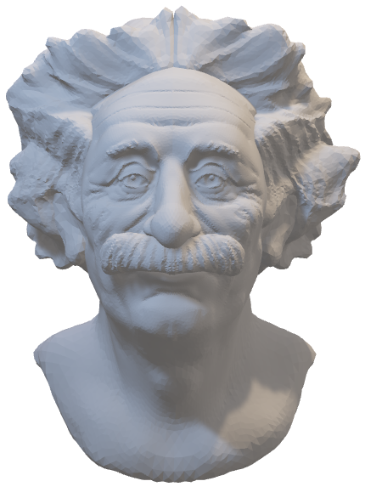
PENGERTIAN
PARADIGMA
KARAKTERISTIK
PENELITIAN
TUJUAN
UNSUR - UNSUR

Slide 9

PARADIGMA
PENGERTIAN
KARAKTERISTIK
PENELITIAN
Penelitian merupakan cara ilmiah untuk memahami dan memecahkan masalah secara ilmiah. Dengan demikian, proses penelitian harus mendasarkan pada prinsip-prinsip dasar cara berpikir ilmiah, yaitu rasional, empiris, dan sistematis. Menurut Tuckman dan Harper (2012), karakteristik proses penelitian ada 7, yaitu sistematis, logis, empiris rasional, bersifat reduktif, replicable, transmittable, berencana dan sesuai konsep ilmiah.
TUJUAN
UNSUR - UNSUR
BERSIFAT TRANSMITTABLE
BERSIFAT REPLICABLE
SISTEMATIS
EMPIRIS RATIONAL
BERSIFAT REDUKTIF
Penelitian harus bersifat transmittable, dalam arti penelitian harus mampu memecahkan masalah-masalah sehingga berguna bagi berbagai pihak yang memerlukan. Jadi, hasil penelitian itu tidak hanya untuk penelitian saja, tetapi juga dapat ditransfer ke orang lain yang memerlukan.
Mengingat penelitian bersifat ilmiah maka harus dapat diulangi oleh orang lain atau peneliti lain sebagai upaya untuk mengecek kebenarannya. Laporan penelitian harus dibuat secara sistematis dan jelas agar dapat diterima dengan mudah oleh orang lain. Komponennya mulai dari variabel yang diteliti, populasi, dan sampelnya, prosedur mendapatkan sampel, instrumen penelitian, teknik pengumpulan data, uji hipotesis (jika ada), pembahasan, dan kesimpulan yang dihasilkan.
Penelitian merupakan proses yang terstruktur dan sistematis sehingga memerlukan tahapan dan langkah-langkah tertentu untuk melaksanakannya. Dengan menggunakan pola atau tahapan yang sistematis, proses penelitian dapat diikuti oleh orang lain secara lebih mudah.
Karakteristik proses penelitian berikutnya adalah logis. Salah satu kriteria langkah penelitian yang sistematis, urutannya harus logis pada setiap bagian sehingga validitas internal secara relatif dapat terpenuhi. Dengan demikian, kesimpulan penelitian dan generalisasi yang dihasilkan akan mudah dicek kembali oleh peneliti ataupun oleh pihak lain.
Penelitian harus berhubungan dengan realitas yang dapat diobservasi dan diterima oleh indra kita. Data yang diperoleh harus didasarkan pada pengamatan nyata, bukan hanya pemikiran rasional. selain empiris, penelitian juga harus masuk akal, yang berarti masalah yang diselidiki harus dapat dipahami dengan logika manusia.
Seringkali terjadi seorang peneliti terjun ke lapangan tanpa membawa konsep yang jelas tentang data yang harus diambil. Hal ini menimbulkan pertanyaan, kepada siapa data tersebut dapat dilacak dan kapan harus berhenti untuk mengumpulkan data yang dimaksud? Akhirnya peneliti mengalami kesulitan karena begitu banyak data yang sebenarnya tidak terpakai (garbage data), namun ia tidak dapat memilah data yang dapat digunakan atau tidak. Sudah dapat diduga, kelanjutannya adalah peneliti mengalami kebingungan yang dalam menghadapi data atau fenomena tersebut.
BERENCANA SESUAI KONSEP ILMIAH
Berencana artinya dilaksanakan karena adanya unsur kesengajaan dan sebelumnya sudah dipikirkan langkah-langkah pelaksanaannya. Dengan demikian, seseorang meneliti tidak dapat serampangan atau semaunya saja tanpa ada rancangan khusus. Mengikuti konsep ilmiah, artinya mulai awal sampai akhir kegiatan penelitian mengikuti cara-cara yang sudah ditentukan, yaitu prinsip memperoleh ilmu pengetahuan
(Idrus, 2009).

Slide 10


PARADIGMA
PENGERTIAN
KARAKTERISTIK
PENELITIAN
SISTEMATIS
Penelitian merupakan proses yang terstruktur dan sistematis sehingga memerlukan tahapan dan langkah-langkah tertentu untuk melaksanakannya. Dengan menggunakan pola atau tahapan yang sistematis, proses penelitian dapat diikuti oleh orang lain secara lebih mudah.
TUJUAN
UNSUR - UNSUR
BERSIFAT TRANSMITTABLE
BERSIFAT REDUKTIF
LOGIS
EMPIRIS RATIONAL
BERSIFAT REPLICABLE
Penelitian harus bersifat transmittable, dalam arti penelitian harus mampu memecahkan masalah-masalah sehingga berguna bagi berbagai pihak yang memerlukan. Jadi, hasil penelitian itu tidak hanya untuk penelitian saja, tetapi juga dapat ditransfer ke orang lain yang memerlukan.
Seringkali terjadi seorang peneliti terjun ke lapangan tanpa membawa konsep yang jelas tentang data yang harus diambil. Hal ini menimbulkan pertanyaan, kepada siapa data tersebut dapat dilacak dan kapan harus berhenti untuk mengumpulkan data yang dimaksud? Akhirnya peneliti mengalami kesulitan karena begitu banyak data yang sebenarnya tidak terpakai (garbage data), namun ia tidak dapat memilah data yang dapat digunakan atau tidak. Sudah dapat diduga, kelanjutannya adalah peneliti mengalami kebingungan yang dalam menghadapi data atau fenomena tersebut.
Karakteristik proses penelitian berikutnya adalah logis. Salah satu kriteria langkah penelitian yang sistematis, urutannya harus logis pada setiap bagian sehingga validitas internal secara relatif dapat terpenuhi. Dengan demikian, kesimpulan penelitian dan generalisasi yang dihasilkan akan mudah dicek kembali oleh peneliti ataupun oleh pihak lain.
Penelitian harus berhubungan dengan realitas yang dapat diobservasi dan diterima oleh indra kita. Data yang diperoleh harus didasarkan pada pengamatan nyata, bukan hanya pemikiran rasional. selain empiris, penelitian juga harus masuk akal, yang berarti masalah yang diselidiki harus dapat dipahami dengan logika manusia.
Mengingat penelitian bersifat ilmiah maka harus dapat diulangi oleh orang lain atau peneliti lain sebagai upaya untuk mengecek kebenarannya. Laporan penelitian harus dibuat secara sistematis dan jelas agar dapat diterima dengan mudah oleh orang lain. Komponennya mulai dari variabel yang diteliti, populasi, dan sampelnya, prosedur mendapatkan sampel, instrumen penelitian, teknik pengumpulan data, uji hipotesis (jika ada), pembahasan, dan kesimpulan yang dihasilkan.
BERENCANA SESUAI KONSEP ILMIAH
Berencana artinya dilaksanakan karena adanya unsur kesengajaan dan sebelumnya sudah dipikirkan langkah-langkah pelaksanaannya. Dengan demikian, seseorang meneliti tidak dapat serampangan atau semaunya saja tanpa ada rancangan khusus. Mengikuti konsep ilmiah, artinya mulai awal sampai akhir kegiatan penelitian mengikuti cara-cara yang sudah ditentukan, yaitu prinsip memperoleh ilmu pengetahuan
(Idrus, 2009).

Slide 11
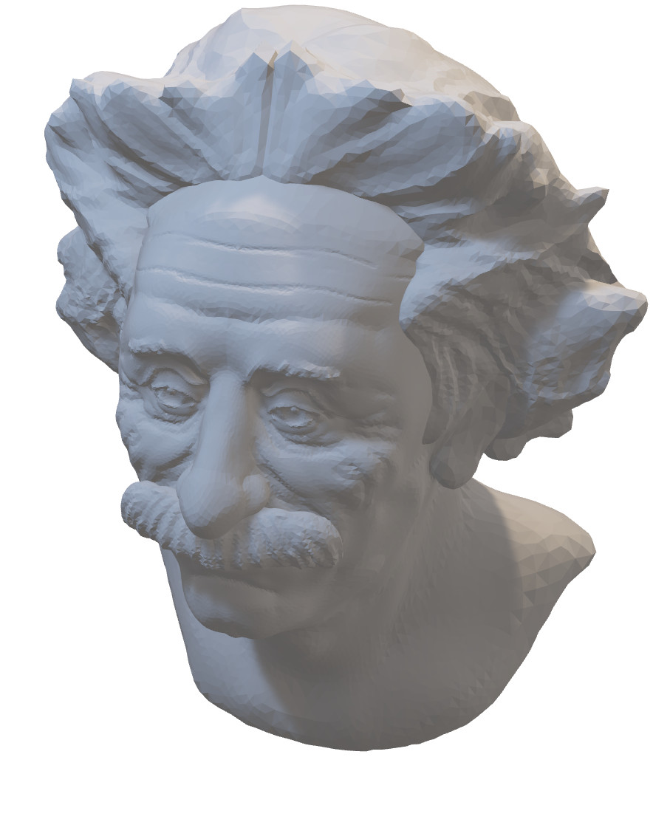
PARADIGMA
PENGERTIAN
KARAKTERISTIK
PENELITIAN
LOGIS
SISTEMATIS
Karakteristik proses penelitian berikutnya adalah logis. Salah satu kriteria langkah penelitian yang sistematis, urutannya harus logis pada setiap bagian sehingga validitas internal secara relatif dapat terpenuhi. Dengan demikian, kesimpulan penelitian dan generalisasi yang dihasilkan akan mudah dicek kembali oleh peneliti ataupun oleh pihak lain.
Penelitian merupakan proses yang terstruktur dan sistematis sehingga memerlukan tahapan dan langkah-langkah tertentu untuk melaksanakannya. Dengan menggunakan pola atau tahapan yang sistematis, proses penelitian dapat diikuti oleh orang lain secara lebih mudah.
TUJUAN
UNSUR - UNSUR
BERSIFAT TRANSMITTABLE
BERSIFAT REDUKTIF
EMPIRIS RATIONAL
BERSIFAT REPLICABLE
Penelitian harus bersifat transmittable, dalam arti penelitian harus mampu memecahkan masalah-masalah sehingga berguna bagi berbagai pihak yang memerlukan. Jadi, hasil penelitian itu tidak hanya untuk penelitian saja, tetapi juga dapat ditransfer ke orang lain yang memerlukan.
Seringkali terjadi seorang peneliti terjun ke lapangan tanpa membawa konsep yang jelas tentang data yang harus diambil. Hal ini menimbulkan pertanyaan, kepada siapa data tersebut dapat dilacak dan kapan harus berhenti untuk mengumpulkan data yang dimaksud? Akhirnya peneliti mengalami kesulitan karena begitu banyak data yang sebenarnya tidak terpakai (garbage data), namun ia tidak dapat memilah data yang dapat digunakan atau tidak. Sudah dapat diduga, kelanjutannya adalah peneliti mengalami kebingungan yang dalam menghadapi data atau fenomena tersebut.
Penelitian harus berhubungan dengan realitas yang dapat diobservasi dan diterima oleh indra kita. Data yang diperoleh harus didasarkan pada pengamatan nyata, bukan hanya pemikiran rasional. selain empiris, penelitian juga harus masuk akal, yang berarti masalah yang diselidiki harus dapat dipahami dengan logika manusia.
Mengingat penelitian bersifat ilmiah maka harus dapat diulangi oleh orang lain atau peneliti lain sebagai upaya untuk mengecek kebenarannya. Laporan penelitian harus dibuat secara sistematis dan jelas agar dapat diterima dengan mudah oleh orang lain. Komponennya mulai dari variabel yang diteliti, populasi, dan sampelnya, prosedur mendapatkan sampel, instrumen penelitian, teknik pengumpulan data, uji hipotesis (jika ada), pembahasan, dan kesimpulan yang dihasilkan.
BERENCANA SESUAI KONSEP ILMIAH
Berencana artinya dilaksanakan karena adanya unsur kesengajaan dan sebelumnya sudah dipikirkan langkah-langkah pelaksanaannya. Dengan demikian, seseorang meneliti tidak dapat serampangan atau semaunya saja tanpa ada rancangan khusus. Mengikuti konsep ilmiah, artinya mulai awal sampai akhir kegiatan penelitian mengikuti cara-cara yang sudah ditentukan, yaitu prinsip memperoleh ilmu pengetahuan
(Idrus, 2009).

Slide 12
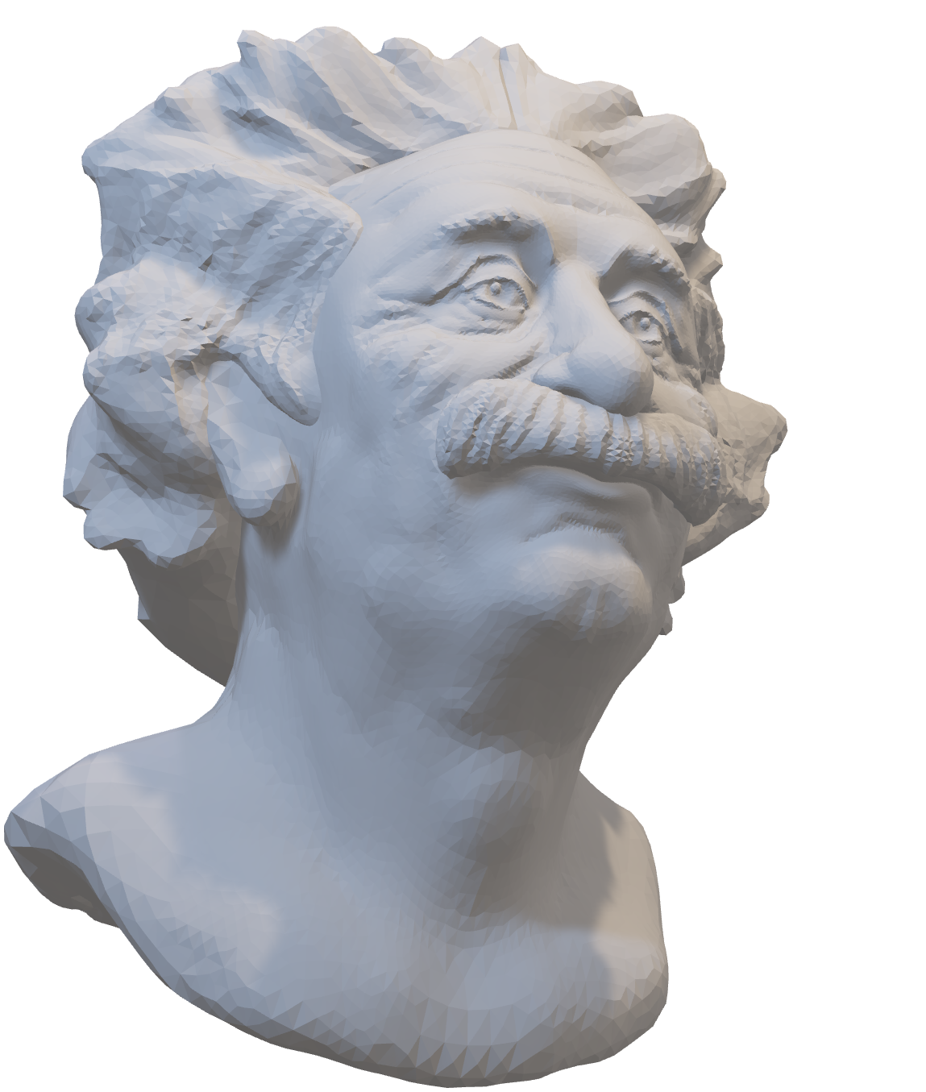
PARADIGMA
PENGERTIAN
KARAKTERISTIK
PENELITIAN
EMPIRIS RATIONAL
SISTEMATIS
LOGIS
Penelitian harus berhubungan dengan realitas yang dapat diobservasi dan diterima oleh indra kita. Data yang diperoleh harus didasarkan pada pengamatan nyata, bukan hanya pemikiran rasional. selain empiris, penelitian juga harus masuk akal, yang berarti masalah yang diselidiki harus dapat dipahami dengan logika manusia.
Penelitian merupakan proses yang terstruktur dan sistematis sehingga memerlukan tahapan dan langkah-langkah tertentu untuk melaksanakannya. Dengan menggunakan pola atau tahapan yang sistematis, proses penelitian dapat diikuti oleh orang lain secara lebih mudah.
Karakteristik proses penelitian berikutnya adalah logis. Salah satu kriteria langkah penelitian yang sistematis, urutannya harus logis pada setiap bagian sehingga validitas internal secara relatif dapat terpenuhi. Dengan demikian, kesimpulan penelitian dan generalisasi yang dihasilkan akan mudah dicek kembali oleh peneliti ataupun oleh pihak lain.
TUJUAN
UNSUR - UNSUR
BERSIFAT REPLICABLE
BERSIFAT TRANSMITTABLE
BERSIFAT REDUKTIF
Mengingat penelitian bersifat ilmiah maka harus dapat diulangi oleh orang lain atau peneliti lain sebagai upaya untuk mengecek kebenarannya. Laporan penelitian harus dibuat secara sistematis dan jelas agar dapat diterima dengan mudah oleh orang lain. Komponennya mulai dari variabel yang diteliti, populasi, dan sampelnya, prosedur mendapatkan sampel, instrumen penelitian, teknik pengumpulan data, uji hipotesis (jika ada), pembahasan, dan kesimpulan yang dihasilkan.
Penelitian harus bersifat transmittable, dalam arti penelitian harus mampu memecahkan masalah-masalah sehingga berguna bagi berbagai pihak yang memerlukan. Jadi, hasil penelitian itu tidak hanya untuk penelitian saja, tetapi juga dapat ditransfer ke orang lain yang memerlukan.
Seringkali terjadi seorang peneliti terjun ke lapangan tanpa membawa konsep yang jelas tentang data yang harus diambil. Hal ini menimbulkan pertanyaan, kepada siapa data tersebut dapat dilacak dan kapan harus berhenti untuk mengumpulkan data yang dimaksud? Akhirnya peneliti mengalami kesulitan karena begitu banyak data yang sebenarnya tidak terpakai (garbage data), namun ia tidak dapat memilah data yang dapat digunakan atau tidak. Sudah dapat diduga, kelanjutannya adalah peneliti mengalami kebingungan yang dalam menghadapi data atau fenomena tersebut.
BERENCANA SESUAI KONSEP ILMIAH
Berencana artinya dilaksanakan karena adanya unsur kesengajaan dan sebelumnya sudah dipikirkan langkah-langkah pelaksanaannya. Dengan demikian, seseorang meneliti tidak dapat serampangan atau semaunya saja tanpa ada rancangan khusus. Mengikuti konsep ilmiah, artinya mulai awal sampai akhir kegiatan penelitian mengikuti cara-cara yang sudah ditentukan, yaitu prinsip memperoleh ilmu pengetahuan
(Idrus, 2009).

Slide 13
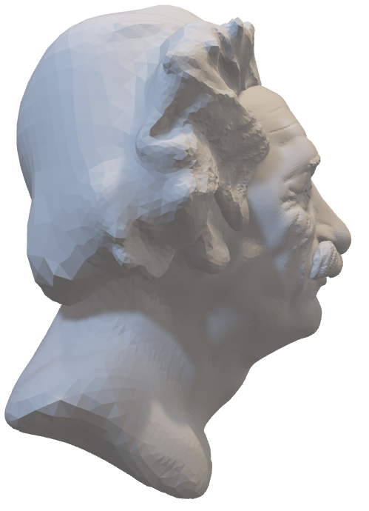
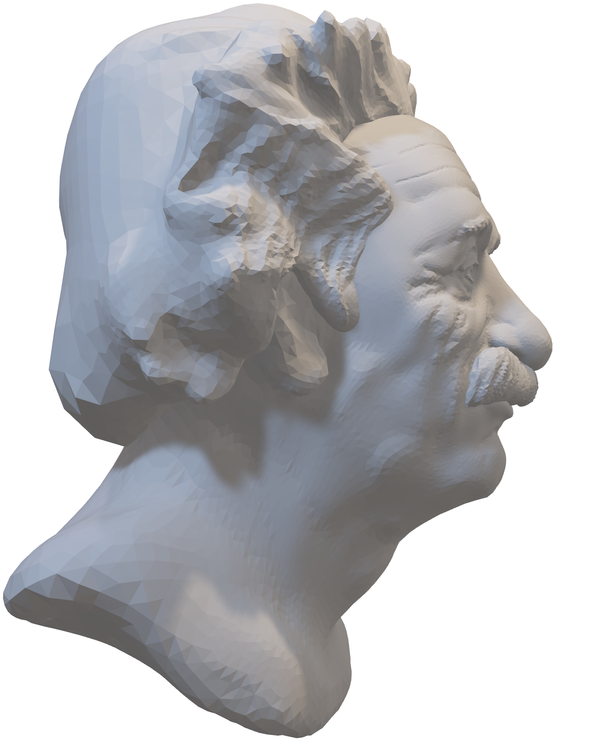
PARADIGMA
PENGERTIAN
KARAKTERISTIK
PENELITIAN
BERSIFAT REDUKTIF
SISTEMATIS
EMPIRIS RATIONAL
Seringkali terjadi seorang peneliti terjun ke lapangan tanpa membawa konsep yang jelas tentang data yang harus diambil. Hal ini menimbulkan pertanyaan, kepada siapa data tersebut dapat dilacak dan kapan harus berhenti untuk mengumpulkan data yang dimaksud? Akhirnya peneliti mengalami kesulitan karena begitu banyak data yang sebenarnya tidak terpakai (garbage data), namun ia tidak dapat memilah data yang dapat digunakan atau tidak. Sudah dapat diduga, kelanjutannya adalah peneliti mengalami kebingungan yang dalam menghadapi data atau fenomena tersebut.
LOGIS
Penelitian merupakan proses yang terstruktur dan sistematis sehingga memerlukan tahapan dan langkah-langkah tertentu untuk melaksanakannya. Dengan menggunakan pola atau tahapan yang sistematis, proses penelitian dapat diikuti oleh orang lain secara lebih mudah.
Penelitian harus berhubungan dengan realitas yang dapat diobservasi dan diterima oleh indra kita. Data yang diperoleh harus didasarkan pada pengamatan nyata, bukan hanya pemikiran rasional. selain empiris, penelitian juga harus masuk akal, yang berarti masalah yang diselidiki harus dapat dipahami dengan logika manusia.
Karakteristik proses penelitian berikutnya adalah logis. Salah satu kriteria langkah penelitian yang sistematis, urutannya harus logis pada setiap bagian sehingga validitas internal secara relatif dapat terpenuhi. Dengan demikian, kesimpulan penelitian dan generalisasi yang dihasilkan akan mudah dicek kembali oleh peneliti ataupun oleh pihak lain.
TUJUAN
UNSUR - UNSUR
BERSIFAT REPLICABLE
BERSIFAT TRANSMITTABLE
Mengingat penelitian bersifat ilmiah maka harus dapat diulangi oleh orang lain atau peneliti lain sebagai upaya untuk mengecek kebenarannya. Laporan penelitian harus dibuat secara sistematis dan jelas agar dapat diterima dengan mudah oleh orang lain. Komponennya mulai dari variabel yang diteliti, populasi, dan sampelnya, prosedur mendapatkan sampel, instrumen penelitian, teknik pengumpulan data, uji hipotesis (jika ada), pembahasan, dan kesimpulan yang dihasilkan.
Penelitian harus bersifat transmittable, dalam arti penelitian harus mampu memecahkan masalah-masalah sehingga berguna bagi berbagai pihak yang memerlukan. Jadi, hasil penelitian itu tidak hanya untuk penelitian saja, tetapi juga dapat ditransfer ke orang lain yang memerlukan.
BERENCANA SESUAI KONSEP ILMIAH
Berencana artinya dilaksanakan karena adanya unsur kesengajaan dan sebelumnya sudah dipikirkan langkah-langkah pelaksanaannya. Dengan demikian, seseorang meneliti tidak dapat serampangan atau semaunya saja tanpa ada rancangan khusus. Mengikuti konsep ilmiah, artinya mulai awal sampai akhir kegiatan penelitian mengikuti cara-cara yang sudah ditentukan, yaitu prinsip memperoleh ilmu pengetahuan
(Idrus, 2009).

Slide 14


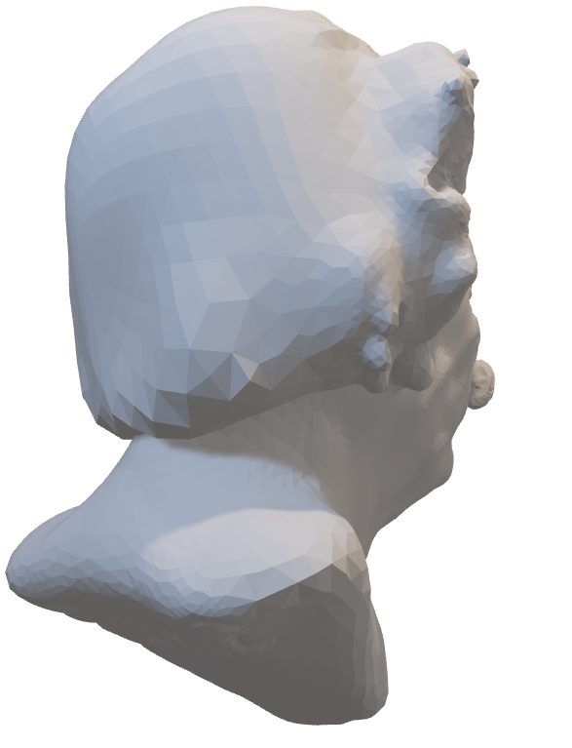
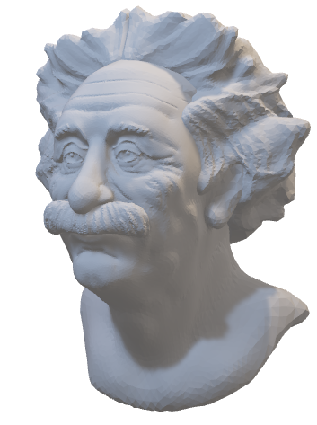
PARADIGMA
PENGERTIAN
KARAKTERISTIK
PENELITIAN
BERSIFAT REPLICABLE
BERSIFAT REDUKTIF
SISTEMATIS
Mengingat penelitian bersifat ilmiah maka harus dapat diulangi oleh orang lain atau peneliti lain sebagai upaya untuk mengecek kebenarannya. Laporan penelitian harus dibuat secara sistematis dan jelas agar dapat diterima dengan mudah oleh orang lain. Komponennya mulai dari variabel yang diteliti, populasi, dan sampelnya, prosedur mendapatkan sampel, instrumen penelitian, teknik pengumpulan data, uji hipotesis (jika ada), pembahasan, dan kesimpulan yang dihasilkan.
LOGIS
EMPIRIS RATIONAL
Seringkali terjadi seorang peneliti terjun ke lapangan tanpa membawa konsep yang jelas tentang data yang harus diambil. Hal ini menimbulkan pertanyaan, kepada siapa data tersebut dapat dilacak dan kapan harus berhenti untuk mengumpulkan data yang dimaksud? Akhirnya peneliti mengalami kesulitan karena begitu banyak data yang sebenarnya tidak terpakai (garbage data), namun ia tidak dapat memilah data yang dapat digunakan atau tidak. Sudah dapat diduga, kelanjutannya adalah peneliti mengalami kebingungan yang dalam menghadapi data atau fenomena tersebut.
Penelitian merupakan proses yang terstruktur dan sistematis sehingga memerlukan tahapan dan langkah-langkah tertentu untuk melaksanakannya. Dengan menggunakan pola atau tahapan yang sistematis, proses penelitian dapat diikuti oleh orang lain secara lebih mudah.
Karakteristik proses penelitian berikutnya adalah logis. Salah satu kriteria langkah penelitian yang sistematis, urutannya harus logis pada setiap bagian sehingga validitas internal secara relatif dapat terpenuhi. Dengan demikian, kesimpulan penelitian dan generalisasi yang dihasilkan akan mudah dicek kembali oleh peneliti ataupun oleh pihak lain.
Penelitian harus berhubungan dengan realitas yang dapat diobservasi dan diterima oleh indra kita. Data yang diperoleh harus didasarkan pada pengamatan nyata, bukan hanya pemikiran rasional. selain empiris, penelitian juga harus masuk akal, yang berarti masalah yang diselidiki harus dapat dipahami dengan logika manusia.
TUJUAN
UNSUR - UNSUR
BERSIFAT TRANSMITTABLE
Penelitian harus bersifat transmittable, dalam arti penelitian harus mampu memecahkan masalah-masalah sehingga berguna bagi berbagai pihak yang memerlukan. Jadi, hasil penelitian itu tidak hanya untuk penelitian saja, tetapi juga dapat ditransfer ke orang lain yang memerlukan.
BERENCANA SESUAI KONSEP ILMIAH
Berencana artinya dilaksanakan karena adanya unsur kesengajaan dan sebelumnya sudah dipikirkan langkah-langkah pelaksanaannya. Dengan demikian, seseorang meneliti tidak dapat serampangan atau semaunya saja tanpa ada rancangan khusus. Mengikuti konsep ilmiah, artinya mulai awal sampai akhir kegiatan penelitian mengikuti cara-cara yang sudah ditentukan, yaitu prinsip memperoleh ilmu pengetahuan
(Idrus, 2009).

Slide 15




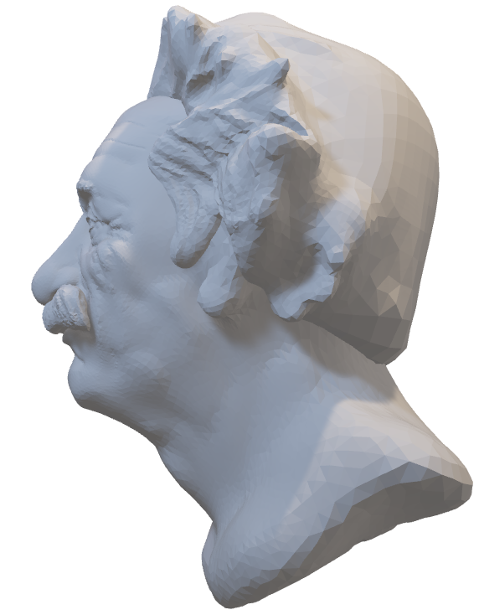

PARADIGMA
PENGERTIAN
KARAKTERISTIK
PENELITIAN
BERSIFAT TRANSMITTABLE
BERSIFAT REPLICABLE
BERSIFAT REDUKTIF
SISTEMATIS
Penelitian harus bersifat transmittable, dalam arti penelitian harus mampu memecahkan masalah-masalah sehingga berguna bagi berbagai pihak yang memerlukan. Jadi, hasil penelitian itu tidak hanya untuk penelitian saja, tetapi juga dapat ditransfer ke orang lain yang memerlukan.
LOGIS
EMPIRIS RATIONAL
Mengingat penelitian bersifat ilmiah maka harus dapat diulangi oleh orang lain atau peneliti lain sebagai upaya untuk mengecek kebenarannya. Laporan penelitian harus dibuat secara sistematis dan jelas agar dapat diterima dengan mudah oleh orang lain. Komponennya mulai dari variabel yang diteliti, populasi, dan sampelnya, prosedur mendapatkan sampel, instrumen penelitian, teknik pengumpulan data, uji hipotesis (jika ada), pembahasan, dan kesimpulan yang dihasilkan.
Seringkali terjadi seorang peneliti terjun ke lapangan tanpa membawa konsep yang jelas tentang data yang harus diambil. Hal ini menimbulkan pertanyaan, kepada siapa data tersebut dapat dilacak dan kapan harus berhenti untuk mengumpulkan data yang dimaksud? Akhirnya peneliti mengalami kesulitan karena begitu banyak data yang sebenarnya tidak terpakai (garbage data), namun ia tidak dapat memilah data yang dapat digunakan atau tidak. Sudah dapat diduga, kelanjutannya adalah peneliti mengalami kebingungan yang dalam menghadapi data atau fenomena tersebut.
Penelitian merupakan proses yang terstruktur dan sistematis sehingga memerlukan tahapan dan langkah-langkah tertentu untuk melaksanakannya. Dengan menggunakan pola atau tahapan yang sistematis, proses penelitian dapat diikuti oleh orang lain secara lebih mudah.
Karakteristik proses penelitian berikutnya adalah logis. Salah satu kriteria langkah penelitian yang sistematis, urutannya harus logis pada setiap bagian sehingga validitas internal secara relatif dapat terpenuhi. Dengan demikian, kesimpulan penelitian dan generalisasi yang dihasilkan akan mudah dicek kembali oleh peneliti ataupun oleh pihak lain.
Penelitian harus berhubungan dengan realitas yang dapat diobservasi dan diterima oleh indra kita. Data yang diperoleh harus didasarkan pada pengamatan nyata, bukan hanya pemikiran rasional. selain empiris, penelitian juga harus masuk akal, yang berarti masalah yang diselidiki harus dapat dipahami dengan logika manusia.
TUJUAN
UNSUR - UNSUR
BERENCANA SESUAI KONSEP ILMIAH
Berencana artinya dilaksanakan karena adanya unsur kesengajaan dan sebelumnya sudah dipikirkan langkah-langkah pelaksanaannya. Dengan demikian, seseorang meneliti tidak dapat serampangan atau semaunya saja tanpa ada rancangan khusus. Mengikuti konsep ilmiah, artinya mulai awal sampai akhir kegiatan penelitian mengikuti cara-cara yang sudah ditentukan, yaitu prinsip memperoleh ilmu pengetahuan
(Idrus, 2009).

Slide 16


PARADIGMA
PENGERTIAN
KARAKTERISTIK
PENELITIAN
BERSIFAT REPLICABLE
BERSIFAT REDUKTIF
BERENCANA SESUAI KONSEP ILMIAH
SISTEMATIS
BERSIFAT TRANSMITTABLE
LOGIS
Berencana artinya dilaksanakan karena adanya unsur kesengajaan dan sebelumnya sudah dipikirkan langkah-langkah pelaksanaannya. Dengan demikian, seseorang meneliti tidak dapat serampangan atau semaunya saja tanpa ada rancangan khusus. Mengikuti konsep ilmiah, artinya mulai awal sampai akhir kegiatan penelitian mengikuti cara-cara yang sudah ditentukan, yaitu prinsip memperoleh ilmu pengetahuan
(Idrus, 2009).
EMPIRIS RATIONAL
Mengingat penelitian bersifat ilmiah maka harus dapat diulangi oleh orang lain atau peneliti lain sebagai upaya untuk mengecek kebenarannya. Laporan penelitian harus dibuat secara sistematis dan jelas agar dapat diterima dengan mudah oleh orang lain. Komponennya mulai dari variabel yang diteliti, populasi, dan sampelnya, prosedur mendapatkan sampel, instrumen penelitian, teknik pengumpulan data, uji hipotesis (jika ada), pembahasan, dan kesimpulan yang dihasilkan.
Seringkali terjadi seorang peneliti terjun ke lapangan tanpa membawa konsep yang jelas tentang data yang harus diambil. Hal ini menimbulkan pertanyaan, kepada siapa data tersebut dapat dilacak dan kapan harus berhenti untuk mengumpulkan data yang dimaksud? Akhirnya peneliti mengalami kesulitan karena begitu banyak data yang sebenarnya tidak terpakai (garbage data), namun ia tidak dapat memilah data yang dapat digunakan atau tidak. Sudah dapat diduga, kelanjutannya adalah peneliti mengalami kebingungan yang dalam menghadapi data atau fenomena tersebut.
Penelitian merupakan proses yang terstruktur dan sistematis sehingga memerlukan tahapan dan langkah-langkah tertentu untuk melaksanakannya. Dengan menggunakan pola atau tahapan yang sistematis, proses penelitian dapat diikuti oleh orang lain secara lebih mudah.
Penelitian harus bersifat transmittable, dalam arti penelitian harus mampu memecahkan masalah-masalah sehingga berguna bagi berbagai pihak yang memerlukan. Jadi, hasil penelitian itu tidak hanya untuk penelitian saja, tetapi juga dapat ditransfer ke orang lain yang memerlukan.
Karakteristik proses penelitian berikutnya adalah logis. Salah satu kriteria langkah penelitian yang sistematis, urutannya harus logis pada setiap bagian sehingga validitas internal secara relatif dapat terpenuhi. Dengan demikian, kesimpulan penelitian dan generalisasi yang dihasilkan akan mudah dicek kembali oleh peneliti ataupun oleh pihak lain.
Penelitian harus berhubungan dengan realitas yang dapat diobservasi dan diterima oleh indra kita. Data yang diperoleh harus didasarkan pada pengamatan nyata, bukan hanya pemikiran rasional. selain empiris, penelitian juga harus masuk akal, yang berarti masalah yang diselidiki harus dapat dipahami dengan logika manusia.
TUJUAN
UNSUR - UNSUR

Slide 17
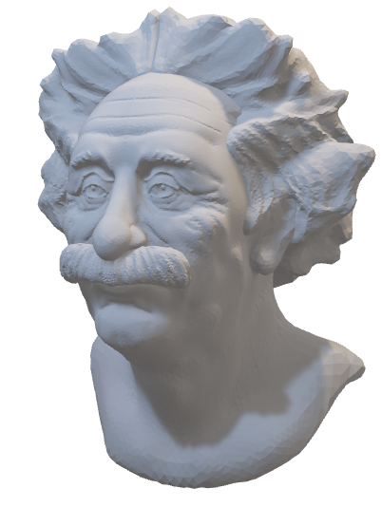

PENGERTIAN
PARADIGMA
KARAKTERISTIK
TUJUAN
PENELITIAN
UNSUR - UNSUR

Slide 18
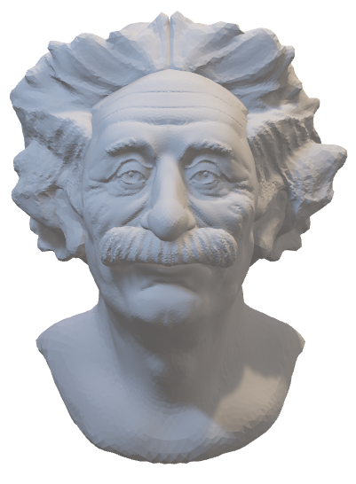

KARAKTERISTIK
PARADIGMA
PENGERTIAN
TUJUAN
PENELITIAN
Tujuan penelitian terbagi dua yaitu: tujuan penelitian secara umum adalah untuk meningkatkan daya imajinasi mengenai masalah-masalah pendidikan dan tujuan khusus adalah untuk membentuk kemampuan dan keterampilan menggunakan rancangan- rancangan statistik penelitian yang berpedoman dengan pemecahan masalah yang sedang diteliti.
UNSUR - UNSUR

Slide 19
PENGERTIAN
PARADIGMA
KARAKTERISTIK
TUJUAN
UNSUR - UNSUR
PENELITIAN
Hasil Penelitian
Hipotesis Penelitian
Hasil penelitian menarik kesimpulan yang dilakukan secara obyektif. Hasil penelitian ilmiah akan memberikan hasil dan konklusi yang obyektif jika tidak dipengaruhi oleh faktor subyektif peneliti.
Metodologi Penelitian
Hipotesis adalah jawaban dugaan sementara terhadap pertanyaan penelitian Hipotesis banyak memberikan manfaat bagi pelaksanaan penelitian.
Penelitian dapat dilaksanakan setalah jelas masalahnya. Dengan kata lain langkah pertama yang harus dilakukan oleh peneliti adalah mengidentifikasi dan merumuskan masalah penelitian.

Slide 20
KARAKTERISTIK
PARADIGMA
PENGERTIAN
TUJUAN
UNSUR - UNSUR
PENELITIAN
Unsur-unsur yang lainnya dapat dikembangkan atas dasar kejelasan dari tiga unsur tersebut. Artinya kegiatan penelitian lebih lanjut bisa dilakukan setelah adanya masalah yang jelas, termasuk variabel-variabel yang ditelitinya.
Hasil Penelitian
Hipotesis Penelitian
Hasil penelitian menarik kesimpulan yang dilakukan secara obyektif. Hasil penelitian ilmiah akan memberikan hasil dan konklusi yang obyektif jika tidak dipengaruhi oleh faktor subyektif peneliti.
Metodologi Penelitian
Hipotesis adalah jawaban dugaan sementara terhadap pertanyaan penelitian Hipotesis banyak memberikan manfaat bagi pelaksanaan penelitian.
Penelitian dapat dilaksanakan setalah jelas masalahnya. Dengan kata lain langkah pertama yang harus dilakukan oleh peneliti adalah mengidentifikasi dan merumuskan masalah penelitian.

Slide 21
KARAKTERISTIK
PARADIGMA
PENGERTIAN
TUJUAN
Metodologi Penelitian
UNSUR - UNSUR
Penelitian dapat dilaksanakan setalah jelas masalahnya. Dengan kata lain langkah pertama yang harus dilakukan oleh peneliti adalah mengidentifikasi dan merumuskan masalah penelitian.
PENELITIAN
Hasil Penelitian
Hipotesis Penelitian
Hasil penelitian menarik kesimpulan yang dilakukan secara obyektif. Hasil penelitian ilmiah akan memberikan hasil dan konklusi yang obyektif jika tidak dipengaruhi oleh faktor subyektif peneliti.
Hipotesis adalah jawaban dugaan sementara terhadap pertanyaan penelitian Hipotesis banyak memberikan manfaat bagi pelaksanaan penelitian.

Slide 22
KARAKTERISTIK
PARADIGMA
PENGERTIAN
TUJUAN
Hipotesis Penelitian
UNSUR - UNSUR
Hipotesis adalah jawaban dugaan sementara terhadap pertanyaan penelitian Hipotesis banyak memberikan manfaat bagi pelaksanaan penelitian.
PENELITIAN
Hasil Penelitian
Hasil penelitian menarik kesimpulan yang dilakukan secara obyektif. Hasil penelitian ilmiah akan memberikan hasil dan konklusi yang obyektif jika tidak dipengaruhi oleh faktor subyektif peneliti.
Metodologi Penelitian
Penelitian dapat dilaksanakan setalah jelas masalahnya. Dengan kata lain langkah pertama yang harus dilakukan oleh peneliti adalah mengidentifikasi dan merumuskan masalah penelitian.

Slide 23

KARAKTERISTIK
PARADIGMA
PENGERTIAN
TUJUAN
Hasil Penelitian
UNSUR - UNSUR
Hasil penelitian menarik kesimpulan yang dilakukan secara obyektif. Hasil penelitian ilmiah akan memberikan hasil dan konklusi yang obyektif jika tidak dipengaruhi oleh faktor subyektif peneliti.
PENELITIAN
Hipotesis Penelitian
Hipotesis Penelitian
Hipotesis adalah jawaban dugaan sementara terhadap pertanyaan penelitian Hipotesis banyak memberikan manfaat bagi pelaksanaan penelitian.
Hipotesis adalah jawaban dugaan sementara terhadap pertanyaan penelitian Hipotesis banyak memberikan manfaat bagi pelaksanaan penelitian.

Slide 24
KARAKTERISTIK
PARADIGMA
PENGERTIAN
TUJUAN
Hasil Penelitian
UNSUR - UNSUR
Hasil penelitian menarik kesimpulan yang dilakukan secara obyektif. Hasil penelitian ilmiah akan memberikan hasil dan konklusi yang obyektif jika tidak dipengaruhi oleh faktor subyektif peneliti.
PENELITIAN
JENIS - JENIS PENELITIAN
PENELITIAN KUANTITATIF
Penelitian Kuantitatif menurut Robert Donmoyer (dalam Given, 2008: 713) adalah pendekatan-pendekatan terhadap kajian empiris untuk mengumpulkan, menganalisa, dan menampilkan data dalam bentuk numeric dari pada naratif.
PENELITIAN KUALITATIF
Penelitian Kualitatif bertujuan untuk memberikan penjelasan mengenai suatu fenomena serta menemukan atau mengonstruksi suatu teori terkait suatu fenomena.
PENELITIAN GABUNGAN
Penelitian Gabungan merupakan jenis penelitian dengan mengkombinasikan penelitian kuantitatif dengan penelitian kualitatif.
Hipotesis Penelitian
Hipotesis Penelitian
Hipotesis adalah jawaban dugaan sementara terhadap pertanyaan penelitian Hipotesis banyak memberikan manfaat bagi pelaksanaan penelitian.
Hipotesis adalah jawaban dugaan sementara terhadap pertanyaan penelitian Hipotesis banyak memberikan manfaat bagi pelaksanaan penelitian.

Slide 25
KARAKTERISTIK
PARADIGMA
PENGERTIAN
TUJUAN
JENIS - JENIS PENELITIAN
PENELITIAN BERDASARKAN JENIS & ANALISISNYA
PENELITIAN KUANTITATIF
Penelitian Kuantitatif menurut Robert Donmoyer (dalam Given, 2008: 713) adalah pendekatan-pendekatan terhadap kajian empiris untuk mengumpulkan, menganalisa, dan menampilkan data dalam bentuk numeric dari pada naratif.
PENELITIAN KUALITATIF
Penelitian Kualitatif bertujuan untuk memberikan penjelasan mengenai suatu fenomena serta menemukan atau mengonstruksi suatu teori terkait suatu fenomena.
PENELITIAN GABUNGAN
Penelitian Gabungan merupakan jenis penelitian dengan mengkombinasikan penelitian kuantitatif dengan penelitian kualitatif.

Slide 26
KARAKTERISTIK
PARADIGMA
PENGERTIAN
TUJUAN
JENIS - JENIS PENELITIAN
PENELITIAN KUANTITATIF
Penelitian Kuantitatif menurut Robert Donmoyer (dalam Given, 2008: 713) adalah pendekatan-pendekatan terhadap kajian empiris untuk mengumpulkan, menganalisa, dan menampilkan data dalam bentuk numeric dari pada naratif.
PENELITIAN KUALITATIF
Penelitian Kualitatif bertujuan untuk memberikan penjelasan mengenai suatu fenomena serta menemukan atau mengonstruksi suatu teori terkait suatu fenomena.
PENELITIAN GABUNGAN
Penelitian Gabungan merupakan jenis penelitian dengan mengkombinasikan penelitian kuantitatif dengan penelitian kualitatif.
PENELITIAN BERDASARKAN JENIS & ANALISISNYA

Slide 27
PENELITIAN KUANTITATIF
Penelitian Kuantitatif menurut Robert Donmoyer (dalam Given, 2008: 713) adalah pendekatan-pendekatan terhadap kajian empiris untuk mengumpulkan, menganalisa, dan menampilkan data dalam bentuk numeric dari pada naratif.
PENELITIAN KUALITATIF
Penelitian Kualitatif bertujuan untuk memberikan penjelasan mengenai suatu fenomena serta menemukan atau mengonstruksi suatu teori terkait suatu fenomena.
PENELITIAN GABUNGAN
Penelitian Gabungan merupakan jenis penelitian dengan mengkombinasikan penelitian kuantitatif dengan penelitian kualitatif.
KARAKTERISTIK
PARADIGMA
PENGERTIAN
TUJUAN
JENIS - JENIS PENELITIAN
PENELITIAN BERDASARKAN JENIS & ANALISISNYA
PENELITIAN SEJARAH
Penelitian Sejarah (historis), berkenaan dengan analisis yang logis terhadap kejadian-kejadian yang berlangsung di masa lalu.
PENELITIAN SURVEY
Penelitian Survey adalah penelitian yang dilakukan
pada popolasi besar maupun kecil, tetapi data yang dipelajari adalah data dari sampel yang diambil dari populasi tersebut, sehingga ditemukan kejadian-kejadian relatif, distribusi dan hubungan-hubungan antar variabel sosilogis maupun psikologis.
PENELITIAN EX.POST FACTO
Penelitian Ex.Post Facto yaitu penelitian yang dilakukan untuk meneliti peristiwa yang telah terjadi yang kemudian merunut ke belakang untuk mengetahui faktor-faktor yang dapat menimbulkan kejadian tersebut.
PENELITIAN EKSPERIMEN
Penelitian Eksperimen yaitu suatu penelitian yang berusaha mencari pengaruh variabel tertentu terhadap variabel yang lain dalam kondisi yang terkontrol secara ketat. Variabel independennya dimanipulasi oleh peneliti.
PENELITIAN NATURALISTIK
Penelitian Naturalistik, metode penelitian ini sering disebut dengan metode kualitatif, yaitu metode penelitian yang digunakan untuk meneliti pada kondisi obyek alami (sebagai lawannya) dimana peneliti adalah sebagai instrumen kunci.
POLICY RESEARCH
Policy Research yaitu suatu proses penelitian yang dilakukan pada, atau analisis terhadap masalah-masalah sosial yang mendasar, sehingga temuannya dapat direkomendasikan kepada pembuat keputusan untuk bertinak secara praktis dalam menyelesaikan masalah.
ACTION RESEARCH
Action Research merupakan penelitian yang bertujuan untuk mengembangkan metode kerja yang paling efisien, sehingga biaya produksi dapat ditekan dan produktifitas
lembaga dapat meningkat.
PENELITIAN EVALUASI
Penelitian Evaluasi merupakan bagian dari proses pembuatan keputusan, yaitu untuk membandingkan suatu kejadian, kegiatan dan produk dengan standar dan program yang telah ditetapkan.

Slide 28
KARAKTERISTIK
PARADIGMA
PENGERTIAN
TUJUAN
JENIS - JENIS PENELITIAN
PENELITIAN BERDASARKAN METODE/TEKHNIK YANG DIGUNAKAN
PENELITIAN SEJARAH
Penelitian Sejarah (historis), berkenaan dengan analisis yang logis terhadap kejadian-kejadian yang berlangsung di masa lalu.
PENELITIAN SURVEY
Penelitian Survey adalah penelitian yang dilakukan
pada popolasi besar maupun kecil, tetapi data yang dipelajari adalah data dari sampel yang diambil dari populasi tersebut, sehingga ditemukan kejadian-kejadian relatif, distribusi dan hubungan-hubungan antar variabel sosilogis maupun psikologis.
PENELITIAN EX.POST FACTO
Penelitian Ex.Post Facto yaitu penelitian yang dilakukan untuk meneliti peristiwa yang telah terjadi yang kemudian merunut ke belakang untuk mengetahui faktor-faktor yang dapat menimbulkan kejadian tersebut.
PENELITIAN EKSPERIMEN
Penelitian Eksperimen yaitu suatu penelitian yang berusaha mencari pengaruh variabel tertentu terhadap variabel yang lain dalam kondisi yang terkontrol secara ketat. Variabel independennya dimanipulasi oleh peneliti.
PENELITIAN NATURALISTIK
Penelitian Naturalistik, metode penelitian ini sering disebut dengan metode kualitatif, yaitu metode penelitian yang digunakan untuk meneliti pada kondisi obyek alami (sebagai lawannya) dimana peneliti adalah sebagai instrumen kunci.
POLICY RESEARCH
Policy Research yaitu suatu proses penelitian yang dilakukan pada, atau analisis terhadap masalah-masalah sosial yang mendasar, sehingga temuannya dapat direkomendasikan kepada pembuat keputusan untuk bertinak secara praktis dalam menyelesaikan masalah.
ACTION RESEARCH
Action Research merupakan penelitian yang bertujuan untuk mengembangkan metode kerja yang paling efisien, sehingga biaya produksi dapat ditekan dan produktifitas
lembaga dapat meningkat.
PENELITIAN EVALUASI
Penelitian Evaluasi merupakan bagian dari proses pembuatan keputusan, yaitu untuk membandingkan suatu kejadian, kegiatan dan produk dengan standar dan program yang telah ditetapkan.

Slide 29
KARAKTERISTIK
PARADIGMA
PENGERTIAN
TUJUAN
JENIS - JENIS PENELITIAN
PENELITIAN SEJARAH
Penelitian Sejarah (historis), berkenaan dengan analisis yang logis terhadap kejadian-kejadian yang berlangsung di masa lalu.
PENELITIAN SURVEY
Penelitian Survey adalah penelitian yang dilakukan
pada popolasi besar maupun kecil, tetapi data yang dipelajari adalah data dari sampel yang diambil dari populasi tersebut, sehingga ditemukan kejadian-kejadian relatif, distribusi dan hubungan-hubungan antar variabel sosilogis maupun psikologis.
PENELITIAN EX.POST FACTO
Penelitian Ex.Post Facto yaitu penelitian yang dilakukan untuk meneliti peristiwa yang telah terjadi yang kemudian merunut ke belakang untuk mengetahui faktor-faktor yang dapat menimbulkan kejadian tersebut.
PENELITIAN EKSPERIMEN
Penelitian Eksperimen yaitu suatu penelitian yang berusaha mencari pengaruh variabel tertentu terhadap variabel yang lain dalam kondisi yang terkontrol secara ketat. Variabel independennya dimanipulasi oleh peneliti.
PENELITIAN NATURALISTIK
Penelitian Naturalistik, metode penelitian ini sering disebut dengan metode kualitatif, yaitu metode penelitian yang digunakan untuk meneliti pada kondisi obyek alami (sebagai lawannya) dimana peneliti adalah sebagai instrumen kunci.
POLICY RESEARCH
Policy Research yaitu suatu proses penelitian yang dilakukan pada, atau analisis terhadap masalah-masalah sosial yang mendasar, sehingga temuannya dapat direkomendasikan kepada pembuat keputusan untuk bertinak secara praktis dalam menyelesaikan masalah.
ACTION RESEARCH
Action Research merupakan penelitian yang bertujuan untuk mengembangkan metode kerja yang paling efisien, sehingga biaya produksi dapat ditekan dan produktifitas
lembaga dapat meningkat.
PENELITIAN EVALUASI
Penelitian Evaluasi merupakan bagian dari proses pembuatan keputusan, yaitu untuk membandingkan suatu kejadian, kegiatan dan produk dengan standar dan program yang telah ditetapkan.
PENELITIAN BERDASARKAN METODE/TEKHNIK YANG DIGUNAKAN

Slide 30
PENELITIAN SEJARAH
Penelitian Sejarah (historis), berkenaan dengan analisis yang logis terhadap kejadian-kejadian yang berlangsung di masa lalu.
PENELITIAN SURVEY
Penelitian Survey adalah penelitian yang dilakukan
pada popolasi besar maupun kecil, tetapi data yang dipelajari adalah data dari sampel yang diambil dari populasi tersebut, sehingga ditemukan kejadian-kejadian relatif, distribusi dan hubungan-hubungan antar variabel sosilogis maupun psikologis.
PENELITIAN EX.POST FACTO
Penelitian Ex.Post Facto yaitu penelitian yang dilakukan untuk meneliti peristiwa yang telah terjadi yang kemudian merunut ke belakang untuk mengetahui faktor-faktor yang dapat menimbulkan kejadian tersebut.
PENELITIAN EKSPERIMEN
Penelitian Eksperimen yaitu suatu penelitian yang berusaha mencari pengaruh variabel tertentu terhadap variabel yang lain dalam kondisi yang terkontrol secara ketat. Variabel independennya dimanipulasi oleh peneliti.
PENELITIAN NATURALISTIK
Penelitian Naturalistik, metode penelitian ini sering disebut dengan metode kualitatif, yaitu metode penelitian yang digunakan untuk meneliti pada kondisi obyek alami (sebagai lawannya) dimana peneliti adalah sebagai instrumen kunci.
POLICY RESEARCH
Policy Research yaitu suatu proses penelitian yang dilakukan pada, atau analisis terhadap masalah-masalah sosial yang mendasar, sehingga temuannya dapat direkomendasikan kepada pembuat keputusan untuk bertinak secara praktis dalam menyelesaikan masalah.
ACTION RESEARCH
Action Research merupakan penelitian yang bertujuan untuk mengembangkan metode kerja yang paling efisien, sehingga biaya produksi dapat ditekan dan produktifitas
lembaga dapat meningkat.
PENELITIAN EVALUASI
Penelitian Evaluasi merupakan bagian dari proses pembuatan keputusan, yaitu untuk membandingkan suatu kejadian, kegiatan dan produk dengan standar dan program yang telah ditetapkan.
KARAKTERISTIK
PARADIGMA
PENGERTIAN
TUJUAN
JENIS - JENIS PENELITIAN
PENELITIAN BERDASARKAN METODE/TEKHNIK YANG DIGUNAKAN

Slide 31
PENELITIAN SEJARAH
Penelitian Sejarah (historis), berkenaan dengan analisis yang logis terhadap kejadian-kejadian yang berlangsung di masa lalu.
PENELITIAN SURVEY
Penelitian Survey adalah penelitian yang dilakukan
pada popolasi besar maupun kecil, tetapi data yang dipelajari adalah data dari sampel yang diambil dari populasi tersebut, sehingga ditemukan kejadian-kejadian relatif, distribusi dan hubungan-hubungan antar variabel sosilogis maupun psikologis.
PENELITIAN EX.POST FACTO
Penelitian Ex.Post Facto yaitu penelitian yang dilakukan untuk meneliti peristiwa yang telah terjadi yang kemudian merunut ke belakang untuk mengetahui faktor-faktor yang dapat menimbulkan kejadian tersebut.
PENELITIAN EKSPERIMEN
Penelitian Eksperimen yaitu suatu penelitian yang berusaha mencari pengaruh variabel tertentu terhadap variabel yang lain dalam kondisi yang terkontrol secara ketat. Variabel independennya dimanipulasi oleh peneliti.
PENELITIAN NATURALISTIK
Penelitian Naturalistik, metode penelitian ini sering disebut dengan metode kualitatif, yaitu metode penelitian yang digunakan untuk meneliti pada kondisi obyek alami (sebagai lawannya) dimana peneliti adalah sebagai instrumen kunci.
POLICY RESEARCH
Policy Research yaitu suatu proses penelitian yang dilakukan pada, atau analisis terhadap masalah-masalah sosial yang mendasar, sehingga temuannya dapat direkomendasikan kepada pembuat keputusan untuk bertinak secara praktis dalam menyelesaikan masalah.
ACTION RESEARCH
Action Research merupakan penelitian yang bertujuan untuk mengembangkan metode kerja yang paling efisien, sehingga biaya produksi dapat ditekan dan produktifitas
lembaga dapat meningkat.
PENELITIAN EVALUASI
Penelitian Evaluasi merupakan bagian dari proses pembuatan keputusan, yaitu untuk membandingkan suatu kejadian, kegiatan dan produk dengan standar dan program yang telah ditetapkan.
KARAKTERISTIK
PARADIGMA
PENGERTIAN
TUJUAN
JENIS - JENIS PENELITIAN
PENELITIAN BERDASARKAN METODE/TEKHNIK YANG DIGUNAKAN

Slide 32
PENELITIAN SEJARAH
Penelitian Sejarah (historis), berkenaan dengan analisis yang logis terhadap kejadian-kejadian yang berlangsung di masa lalu.
PENELITIAN SURVEY
Penelitian Survey adalah penelitian yang dilakukan
pada popolasi besar maupun kecil, tetapi data yang dipelajari adalah data dari sampel yang diambil dari populasi tersebut, sehingga ditemukan kejadian-kejadian relatif, distribusi dan hubungan-hubungan antar variabel sosilogis maupun psikologis.
PENELITIAN EX.POST FACTO
Penelitian Ex.Post Facto yaitu penelitian yang dilakukan untuk meneliti peristiwa yang telah terjadi yang kemudian merunut ke belakang untuk mengetahui faktor-faktor yang dapat menimbulkan kejadian tersebut.
PENELITIAN EKSPERIMEN
Penelitian Eksperimen yaitu suatu penelitian yang berusaha mencari pengaruh variabel tertentu terhadap variabel yang lain dalam kondisi yang terkontrol secara ketat. Variabel independennya dimanipulasi oleh peneliti.
PENELITIAN NATURALISTIK
Penelitian Naturalistik, metode penelitian ini sering disebut dengan metode kualitatif, yaitu metode penelitian yang digunakan untuk meneliti pada kondisi obyek alami (sebagai lawannya) dimana peneliti adalah sebagai instrumen kunci.
POLICY RESEARCH
Policy Research yaitu suatu proses penelitian yang dilakukan pada, atau analisis terhadap masalah-masalah sosial yang mendasar, sehingga temuannya dapat direkomendasikan kepada pembuat keputusan untuk bertinak secara praktis dalam menyelesaikan masalah.
ACTION RESEARCH
Action Research merupakan penelitian yang bertujuan untuk mengembangkan metode kerja yang paling efisien, sehingga biaya produksi dapat ditekan dan produktifitas
lembaga dapat meningkat.
PENELITIAN EVALUASI
Penelitian Evaluasi merupakan bagian dari proses pembuatan keputusan, yaitu untuk membandingkan suatu kejadian, kegiatan dan produk dengan standar dan program yang telah ditetapkan.
KARAKTERISTIK
PARADIGMA
PENGERTIAN
TUJUAN
JENIS - JENIS PENELITIAN
PENELITIAN BERDASARKAN METODE/TEKHNIK YANG DIGUNAKAN

Slide 33
PENELITIAN SEJARAH
Penelitian Sejarah (historis), berkenaan dengan analisis yang logis terhadap kejadian-kejadian yang berlangsung di masa lalu.
PENELITIAN SURVEY
Penelitian Survey adalah penelitian yang dilakukan
pada popolasi besar maupun kecil, tetapi data yang dipelajari adalah data dari sampel yang diambil dari populasi tersebut, sehingga ditemukan kejadian-kejadian relatif, distribusi dan hubungan-hubungan antar variabel sosilogis maupun psikologis.
PENELITIAN EX.POST FACTO
Penelitian Ex.Post Facto yaitu penelitian yang dilakukan untuk meneliti peristiwa yang telah terjadi yang kemudian merunut ke belakang untuk mengetahui faktor-faktor yang dapat menimbulkan kejadian tersebut.
PENELITIAN EKSPERIMEN
Penelitian Eksperimen yaitu suatu penelitian yang berusaha mencari pengaruh variabel tertentu terhadap variabel yang lain dalam kondisi yang terkontrol secara ketat. Variabel independennya dimanipulasi oleh peneliti.
PENELITIAN NATURALISTIK
Penelitian Naturalistik, metode penelitian ini sering disebut dengan metode kualitatif, yaitu metode penelitian yang digunakan untuk meneliti pada kondisi obyek alami (sebagai lawannya) dimana peneliti adalah sebagai instrumen kunci.
POLICY RESEARCH
Policy Research yaitu suatu proses penelitian yang dilakukan pada, atau analisis terhadap masalah-masalah sosial yang mendasar, sehingga temuannya dapat direkomendasikan kepada pembuat keputusan untuk bertinak secara praktis dalam menyelesaikan masalah.
ACTION RESEARCH
Action Research merupakan penelitian yang bertujuan untuk mengembangkan metode kerja yang paling efisien, sehingga biaya produksi dapat ditekan dan produktifitas
lembaga dapat meningkat.
PENELITIAN EVALUASI
Penelitian Evaluasi merupakan bagian dari proses pembuatan keputusan, yaitu untuk membandingkan suatu kejadian, kegiatan dan produk dengan standar dan program yang telah ditetapkan.
KARAKTERISTIK
PARADIGMA
PENGERTIAN
TUJUAN
JENIS - JENIS PENELITIAN
PENELITIAN BERDASARKAN METODE/TEKHNIK YANG DIGUNAKAN

Slide 34
PENELITIAN SEJARAH
Penelitian Sejarah (historis), berkenaan dengan analisis yang logis terhadap kejadian-kejadian yang berlangsung di masa lalu.
PENELITIAN SURVEY
Penelitian Survey adalah penelitian yang dilakukan
pada popolasi besar maupun kecil, tetapi data yang dipelajari adalah data dari sampel yang diambil dari populasi tersebut, sehingga ditemukan kejadian-kejadian relatif, distribusi dan hubungan-hubungan antar variabel sosilogis maupun psikologis.
PENELITIAN EX.POST FACTO
Penelitian Ex.Post Facto yaitu penelitian yang dilakukan untuk meneliti peristiwa yang telah terjadi yang kemudian merunut ke belakang untuk mengetahui faktor-faktor yang dapat menimbulkan kejadian tersebut.
PENELITIAN EKSPERIMEN
Penelitian Eksperimen yaitu suatu penelitian yang berusaha mencari pengaruh variabel tertentu terhadap variabel yang lain dalam kondisi yang terkontrol secara ketat. Variabel independennya dimanipulasi oleh peneliti.
PENELITIAN NATURALISTIK
Penelitian Naturalistik, metode penelitian ini sering disebut dengan metode kualitatif, yaitu metode penelitian yang digunakan untuk meneliti pada kondisi obyek alami (sebagai lawannya) dimana peneliti adalah sebagai instrumen kunci.
POLICY RESEARCH
Policy Research yaitu suatu proses penelitian yang dilakukan pada, atau analisis terhadap masalah-masalah sosial yang mendasar, sehingga temuannya dapat direkomendasikan kepada pembuat keputusan untuk bertinak secara praktis dalam menyelesaikan masalah.
ACTION RESEARCH
Action Research merupakan penelitian yang bertujuan untuk mengembangkan metode kerja yang paling efisien, sehingga biaya produksi dapat ditekan dan produktifitas
lembaga dapat meningkat.
PENELITIAN EVALUASI
Penelitian Evaluasi merupakan bagian dari proses pembuatan keputusan, yaitu untuk membandingkan suatu kejadian, kegiatan dan produk dengan standar dan program yang telah ditetapkan.
KARAKTERISTIK
PARADIGMA
PENGERTIAN
TUJUAN
JENIS - JENIS PENELITIAN
PENELITIAN BERDASARKAN METODE/TEKHNIK YANG DIGUNAKAN

Slide 35
PENELITIAN SEJARAH
Penelitian Sejarah (historis), berkenaan dengan analisis yang logis terhadap kejadian-kejadian yang berlangsung di masa lalu.
PENELITIAN SURVEY
Penelitian Survey adalah penelitian yang dilakukan
pada popolasi besar maupun kecil, tetapi data yang dipelajari adalah data dari sampel yang diambil dari populasi tersebut, sehingga ditemukan kejadian-kejadian relatif, distribusi dan hubungan-hubungan antar variabel sosilogis maupun psikologis.
PENELITIAN EX.POST FACTO
Penelitian Ex.Post Facto yaitu penelitian yang dilakukan untuk meneliti peristiwa yang telah terjadi yang kemudian merunut ke belakang untuk mengetahui faktor-faktor yang dapat menimbulkan kejadian tersebut.
PENELITIAN EKSPERIMEN
Penelitian Eksperimen yaitu suatu penelitian yang berusaha mencari pengaruh variabel tertentu terhadap variabel yang lain dalam kondisi yang terkontrol secara ketat. Variabel independennya dimanipulasi oleh peneliti.
PENELITIAN NATURALISTIK
Penelitian Naturalistik, metode penelitian ini sering disebut dengan metode kualitatif, yaitu metode penelitian yang digunakan untuk meneliti pada kondisi obyek alami (sebagai lawannya) dimana peneliti adalah sebagai instrumen kunci.
POLICY RESEARCH
Policy Research yaitu suatu proses penelitian yang dilakukan pada, atau analisis terhadap masalah-masalah sosial yang mendasar, sehingga temuannya dapat direkomendasikan kepada pembuat keputusan untuk bertinak secara praktis dalam menyelesaikan masalah.
ACTION RESEARCH
Action Research merupakan penelitian yang bertujuan untuk mengembangkan metode kerja yang paling efisien, sehingga biaya produksi dapat ditekan dan produktifitas
lembaga dapat meningkat.
PENELITIAN EVALUASI
Penelitian Evaluasi merupakan bagian dari proses pembuatan keputusan, yaitu untuk membandingkan suatu kejadian, kegiatan dan produk dengan standar dan program yang telah ditetapkan.
KARAKTERISTIK
PARADIGMA
PENGERTIAN
TUJUAN
JENIS - JENIS PENELITIAN
PENELITIAN BERDASARKAN METODE/TEKHNIK YANG DIGUNAKAN
BASIC RESEARCH
Basic Research (Penelitian Dasar) disebut juga pure research (penelitian murni) atau fundamental research (penelitian pokok), di mana merupakan penelitian yang diperuntukan bagi pengembangan suatu ilmu pengetahuan serta diarahkan pada pengembangan teori-teori yang ada atau menemukan teori baru.
APPLIED RESEARCH
Penelitian Terapan adalah satu jenis penelitian yang hasilnya dapat secara langsung diterapkan untuk memecahkan permasalahan yang dihadapi.
PENELITIAN EVALUATIF
Penelitian Evaluatif pada dasarnya merupakan bagian dari penelitian terapan namun tujuannya dapat dibedakan dari penelitian terapan.

Slide 36
KARAKTERISTIK
PARADIGMA
PENGERTIAN
TUJUAN
JENIS - JENIS PENELITIAN
PENELITIAN BERDASARKAN TUJUAN
BASIC RESEARCH
Basic Research (Penelitian Dasar) disebut juga pure research (penelitian murni) atau fundamental research (penelitian pokok), di mana merupakan penelitian yang diperuntukan bagi pengembangan suatu ilmu pengetahuan serta diarahkan pada pengembangan teori-teori yang ada atau menemukan teori baru.
APPLIED RESEARCH
Penelitian Terapan adalah satu jenis penelitian yang hasilnya dapat secara langsung diterapkan untuk memecahkan permasalahan yang dihadapi.
PENELITIAN EVALUATIF
Penelitian Evaluatif pada dasarnya merupakan bagian dari penelitian terapan namun tujuannya dapat dibedakan dari penelitian terapan.

Slide 37
KARAKTERISTIK
PARADIGMA
PENGERTIAN
TUJUAN
JENIS - JENIS PENELITIAN
BASIC RESEARCH
Basic Research (Penelitian Dasar) disebut juga pure research (penelitian murni) atau fundamental research (penelitian pokok), di mana merupakan penelitian yang diperuntukan bagi pengembangan suatu ilmu pengetahuan serta diarahkan pada pengembangan teori-teori yang ada atau menemukan teori baru.
APPLIED RESEARCH
Penelitian Terapan adalah satu jenis penelitian yang hasilnya dapat secara langsung diterapkan untuk memecahkan permasalahan yang dihadapi.
PENELITIAN EVALUATIF
Penelitian Evaluatif pada dasarnya merupakan bagian dari penelitian terapan namun tujuannya dapat dibedakan dari penelitian terapan.
PENELITIAN BERDASARKAN TUJUAN

Slide 38
BASIC RESEARCH
Basic Research (Penelitian Dasar) disebut juga pure research (penelitian murni) atau fundamental research (penelitian pokok), di mana merupakan penelitian yang diperuntukan bagi pengembangan suatu ilmu pengetahuan serta diarahkan pada pengembangan teori-teori yang ada atau menemukan teori baru.
APPLIED RESEARCH
Penelitian Terapan adalah satu jenis penelitian yang hasilnya dapat secara langsung diterapkan untuk memecahkan permasalahan yang dihadapi.
PENELITIAN EVALUATIF
Penelitian Evaluatif pada dasarnya merupakan bagian dari penelitian terapan namun tujuannya dapat dibedakan dari penelitian terapan.
KARAKTERISTIK
PARADIGMA
PENGERTIAN
TUJUAN
JENIS - JENIS PENELITIAN
PENELITIAN BERDASARKAN TUJUAN

Slide 39

RAGAM PENELITIAN
DALAM BIDANG TEKNOLOGI INFORMASI

Slide 40
PENELITIAN BERORIENTASI PRODUK
Pengembangan Software dalam berbagai bentuk (Sistem bentuk, Sistem Informasi, Sistem Cerdas, Sistem Informasi, Sistem Cerdas, SistemKontrol, dan lainnya). Contoh Tema/Judul Penelitian:
Analisis dan Perancangan Sistem Informasi Penjualan Berbasis WEB
Desain Tata Kelola Sistem Informasi Kampus menggunakan Kerangka kan Kerangka COBIT
(Pengembangan) Sistem Informasi Penjualan Berbasis WEB
RAGAM PENELITIAN
DALAM BIDANG TEKNOLOGI INFORMASI

Slide 41


RAGAM PENELITIAN
DALAM BIDANG TEKNOLOGI INFORMASI
PENELITIAN BERORIENTASI PRODUK
PENELITIAN BERORIENTASI PRODUK
Pengembangan Software dalam berbagai bentuk (Sistem bentuk, Sistem Informasi, Sistem Cerdas, Sistem Informasi, Sistem Cerdas, SistemKontrol, dan lainnya). Contoh Tema/Judul Penelitian:
Analisis dan Perancangan Sistem Informasi Penjualan Berbasis WEB
Desain Tata Kelola Sistem Informasi Kampus menggunakan Kerangka kan Kerangka COBIT
(Pengembangan) Sistem Informasi Penjualan Berbasis WEB
Pengembangan Software dalam berbagai bentuk (Sistem bentuk, Sistem Informasi, Sistem Cerdas, Sistem Informasi, Sistem Cerdas, SistemKontrol, dan lainnya). Contoh Tema/Judul Penelitian:
Analisis dan Perancangan Sistem Informasi Penjualan Berbasis WEB
Desain Tata Kelola Sistem Informasi Kampus menggunakan Kerangka kan Kerangka COBIT
(Pengembangan) Sistem Informasi Penjualan Berbasis WEB
PENELITIAN BERORIENTASI NON-PRODUK
Uji Penerapan/Akurasi Model/Algoritma/Metode Komputasi (Soft Computing/Data Mining/Penunjang Keputusan, dll) Contoh Judul/Tema Penelitian:
Sistem Penunjang Keputusan Pemilihan Karyawan Berprestasi menggunakan Metode estasi menggunakan Metode AHP
Prediksi/Perencanaan Stok Penjualan menggunakan Algoritma Neural Network
Diagnosa Penyakit Pada Gigi menggunakan Algoritma DFS

Slide 42
RAGAM PENELITIAN
DALAM BIDANG TEKNOLOGI INFORMASI
PENELITIAN BERORIENTASI
NON-PRODUK (NON-SOSIAL)
Uji Penerapan/Akurasi Model/Algoritma/Metode Komputasi (Soft Computing/Data Mining/Penunjang Keputusan, dll) Contoh Judul/Tema Penelitian:
Sistem Penunjang Keputusan Pemilihan Karyawan Berprestasi menggunakan Metode estasi menggunakan Metode AHP
Prediksi/Perencanaan Stok Penjualan menggunakan Algoritma Neural Network
Diagnosa Penyakit Pada Gigi menggunakan Algoritma DFS

Slide 43
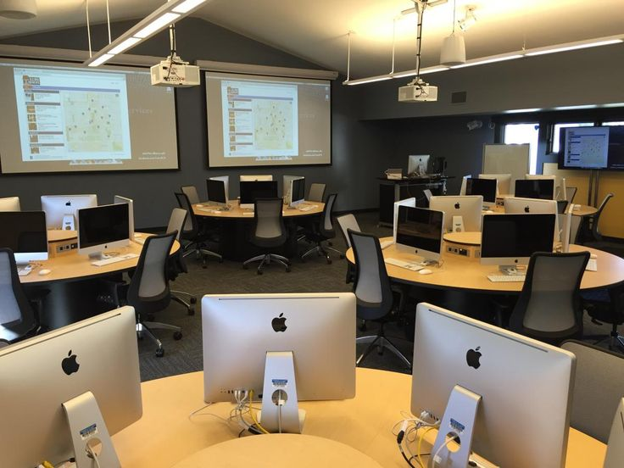
RAGAM PENELITIAN
DALAM BIDANG TEKNOLOGI INFORMASI
PENELITIAN BERORIENTASI
NON-PRODUK (SOSIAL)
PENELITIAN BERORIENTASI NON-PRODUK
Penelitian-penelitian bidang IT pada Ranah Sosial/Kemasyarakatan. Contoh Judul/Tema Penelitian:
Analisis dampak penggunaan Teknologi Informasi dalam Pembelajaran di Sekolah Dasar
Pengaruh penggunaan Media Sosial Dalam meningkatkan kekerabatan Warga Komplek Perumahan Mandiri
Uji Penerapan/Akurasi Model/Algoritma/Metode Komputasi (Soft Computing/Data Mining/Penunjang Keputusan, dll) Contoh Judul/Tema Penelitian:
Sistem Penunjang Keputusan Pemilihan Karyawan Berprestasi menggunakan Metode estasi menggunakan Metode AHP
Prediksi/Perencanaan Stok Penjualan menggunakan Algoritma Neural Network
Diagnosa Penyakit Pada Gigi menggunakan Algoritma DFS

Slide 44
KESIMPULAN
Dalam makalah ini, kami telah membahas konsep dasar penelitian dan beragam jenis penelitian yang dapat diterapkan dalam bidang Teknologi Informasi (IT). Konsep dasar penelitian meliputi definisi penelitian, paradigma penelitian, karakteristik proses penelitian, tujuan penelitian, unsur-unsur penelitian, dan jenis-jenis penelitian. Selain itu, kami juga menguraikan ragam penelitian dalam bidang IT, termasuk penelitian berorientasi produk, penelitian berorientasi non-produk (non-sosial), dan penelitian berorientasi non-produk (sosial).
SARAN
Berdasarkan pembahasan yang telah dilakukan, kami ingin menyarankan beberapa hal sebagai upaya untuk meningkatkan pemahaman dan pengembangan lebih lanjut dalam bidang penelitian IT:
Mendorong para peneliti untuk terus memperdalam pemahaman mereka tentang metode-metode penelitian yang relevan dengan bidang IT, termasuk teknik-teknik analisis data yang lebih canggih.
Mengadakan pelatihan dan workshop secara berkala tentang konsep-konsep penelitian dan teknik-teknik penelitian terbaru dalam bidang IT.
Mendorong penggunaan pendekatan penelitian gabungan yang menggabungkan elemen-elemen kuantitatif dan kualitatif untuk memperoleh pemahaman yang lebih komprehensif tentang fenomena yang diamati.
Dengan mengimplementasikan saran-saran tersebut, diharapkan dapat terjadi peningkatan kualitas dan relevansi penelitian dalam bidang IT, serta kontribusi yang lebih besar terhadap perkembangan ilmu pengetahuan dan teknologi.
TERIMAKASIH

Slide 45
KESIMPULAN
Dalam makalah ini, kami telah membahas konsep dasar penelitian dan beragam jenis penelitian yang dapat diterapkan dalam bidang Teknologi Informasi (IT). Konsep dasar penelitian meliputi definisi penelitian, paradigma penelitian, karakteristik proses penelitian, tujuan penelitian, unsur-unsur penelitian, dan jenis-jenis penelitian. Selain itu, kami juga menguraikan ragam penelitian dalam bidang IT, termasuk penelitian berorientasi produk, penelitian berorientasi non-produk (non-sosial), dan penelitian berorientasi non-produk (sosial).
SARAN
Berdasarkan pembahasan yang telah dilakukan, kami ingin menyarankan beberapa hal sebagai upaya untuk meningkatkan pemahaman dan pengembangan lebih lanjut dalam bidang penelitian IT:
Mendorong para peneliti untuk terus memperdalam pemahaman mereka tentang metode-metode penelitian yang relevan dengan bidang IT, termasuk teknik-teknik analisis data yang lebih canggih.
Mengadakan pelatihan dan workshop secara berkala tentang konsep-konsep penelitian dan teknik-teknik penelitian terbaru dalam bidang IT.
Mendorong penggunaan pendekatan penelitian gabungan yang menggabungkan elemen-elemen kuantitatif dan kualitatif untuk memperoleh pemahaman yang lebih komprehensif tentang fenomena yang diamati.
Dengan mengimplementasikan saran-saran tersebut, diharapkan dapat terjadi peningkatan kualitas dan relevansi penelitian dalam bidang IT, serta kontribusi yang lebih besar terhadap perkembangan ilmu pengetahuan dan teknologi.
TERIMAKASIH

Slide 46
SARAN
KESIMPULAN
Berdasarkan pembahasan yang telah dilakukan, kami ingin menyarankan beberapa hal sebagai upaya untuk meningkatkan pemahaman dan pengembangan lebih lanjut dalam bidang penelitian IT:
Mendorong para peneliti untuk terus memperdalam pemahaman mereka tentang metode-metode penelitian yang relevan dengan bidang IT, termasuk teknik-teknik analisis data yang lebih canggih.
Mengadakan pelatihan dan workshop secara berkala tentang konsep-konsep penelitian dan teknik-teknik penelitian terbaru dalam bidang IT.
Mendorong penggunaan pendekatan penelitian gabungan yang menggabungkan elemen-elemen kuantitatif dan kualitatif untuk memperoleh pemahaman yang lebih komprehensif tentang fenomena yang diamati.
Dengan mengimplementasikan saran-saran tersebut, diharapkan dapat terjadi peningkatan kualitas dan relevansi penelitian dalam bidang IT, serta kontribusi yang lebih besar terhadap perkembangan ilmu pengetahuan dan teknologi.
Dalam makalah ini, kami telah membahas konsep dasar penelitian dan beragam jenis penelitian yang dapat diterapkan dalam bidang Teknologi Informasi (IT). Konsep dasar penelitian meliputi definisi penelitian, paradigma penelitian, karakteristik proses penelitian, tujuan penelitian, unsur-unsur penelitian, dan jenis-jenis penelitian. Selain itu, kami juga menguraikan ragam penelitian dalam bidang IT, termasuk penelitian berorientasi produk, penelitian berorientasi non-produk (non-sosial), dan penelitian berorientasi non-produk (sosial).
TERIMAKASIH

Slide 48

NAMA - NIM | PERTANYAAN

Slide 49
NAMA - NIM | PERTANYAAN

